Slide 1
作业问题
基础作业 错误较多我会讲解一下
基础作业 阅后删除
测试作业 每天请务必完成

Slide 2
小组
自习的时候打开zoom
有问题找小组 不明确的问题发qq群
小组每天要交流笔记

Slide 3
代码问题
拿出纸和笔，分析一下问题，提出解决方案，然后检查并调整
锻炼自己的调试能力 定位问题 监视所有的变量
找到问题 不知道怎么解决，提问

Slide 4
今天的安排
播放龙哥 30min
复习 指针和数组
我讲解二级指针和函数指针
讲解习题 103个数

Slide 5
二维数组的内存分布

Slide 6
大小问题

Slide 7
二维数组的地址计算

Slide 8
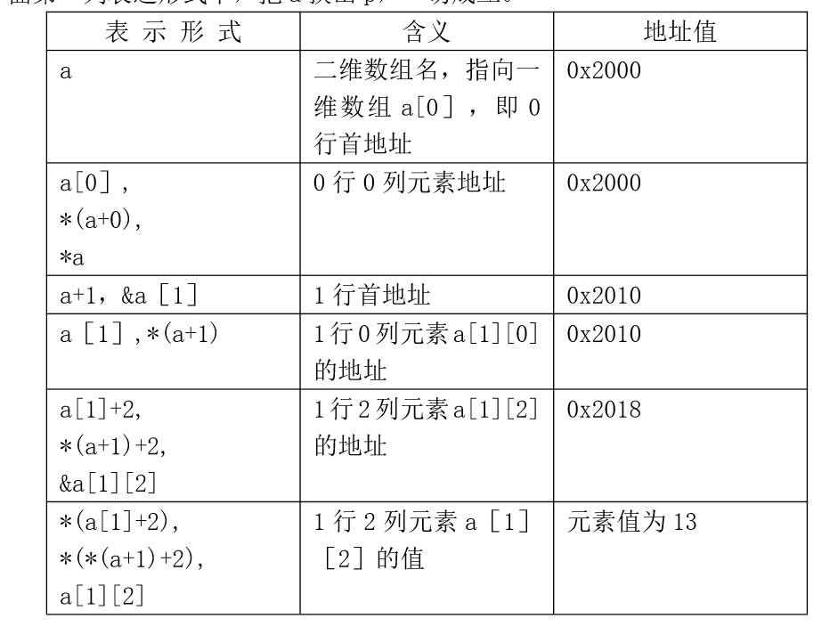
复习数组指针

Slide 9
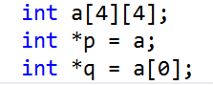
常见问题

Slide 10
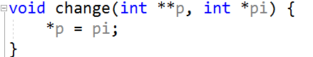
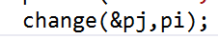
二级指针

Slide 11
二级指针的偏移

Slide 12
指针数组的实际场景

Slide 13

使用指针数组排序字符串

Slide 14
冒泡排序法

Slide 15
二级指针vs二维数组

Slide 16
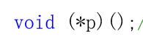
函数指针

Slide 17
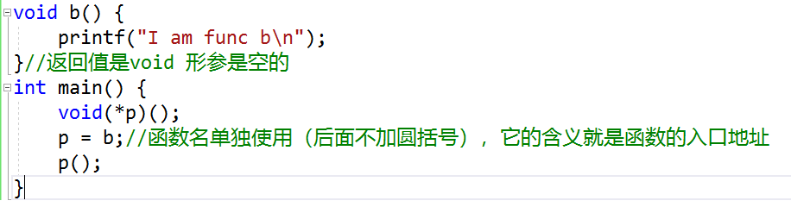
函数指针

Slide 18
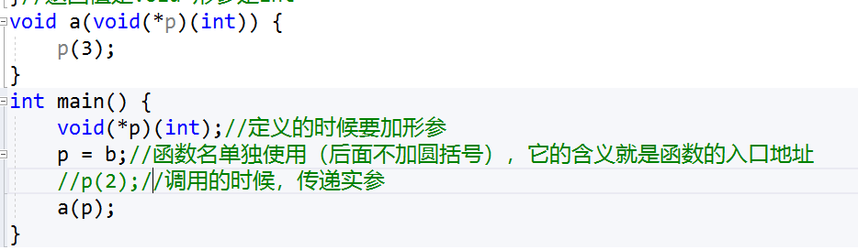
函数指针的传递

